Slide 1

晶圆级芯片组会汇报
张家豪 3.6

Slide 2
近期工作进展：
学习vivado
调研了CNN 网络im2col+GEMM卷积计算以及相关优化技术
完成了actor架构和指令集的初步抽象设计

Slide 3
Actor 架构抽象：
start
pause
config
req
ack
data_message
SU_in
write
In-Reg
write or read
Local-Mem
actor_in1
reg_addr
status
addr
addr
actor_in2
reg_addr
status
data
data
actor_in1
reg_addr
status
actor_in2
reg_addr
status
config
addr
actor_in1
reg_addr
status
actor_in2
reg_addr
status
status
allocate
In or out
ack
addr
实际SU_in和SU_out属于一个模块（SU，synchronization unit），图中方便演示采用了分开画的方式
当收到新的message数据包接收请求时，SU会根据当前的instruction（配置）为每一组数据分配in\out registers，当分配成功后便可接收数据。
当输入数据全部接收成功后，触发ALU执行运算操作；当输出数据被out-reg成功保存后，释放in-regs；当输出数据被发送给所有消费者后（此时相应的ref-reg减少至0），释放out-reg。
实际In-reg\Out-reg\Local-Mem是一起的，只是由Memory Manager分配后，负责执行不同功能
i-cache
Enable & ALU type
Memory
Manager
ALU control
+ALU
ins
finish
release
In or out
ack
addr
SU_out
read
Out-Reg
reg_addr
ref_reg
status
addr
reg_addr
ref_reg
status
data
reg_addr
ref_reg
status
req
ack
data_message
status

Slide 4
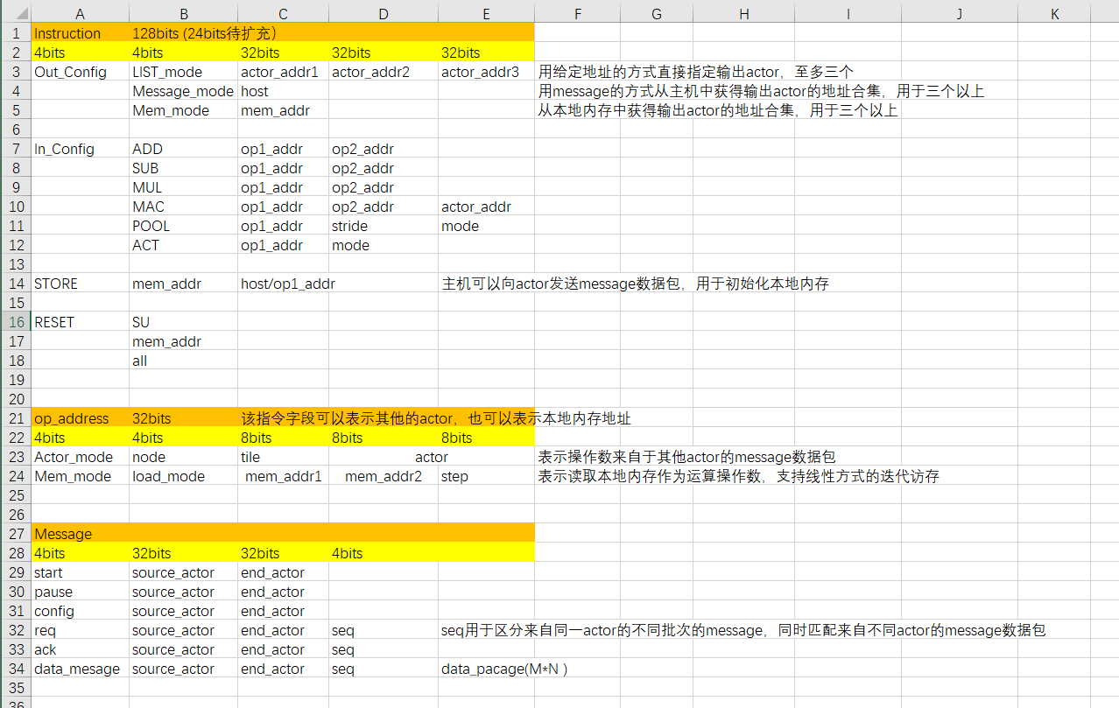
ISA和Message 初步设计

Slide 5
后续工作计划：
用C++或system C编写架构，用vivado进行仿真
尝试执行GEMM算法并验证

Slide 6
谢谢观看！

